Slide 1



组会汇报13
Stackelberg game-based task offloading in vehicular edge computing networks
基于斯坦克尔伯格博弈的车辆边缘计算网络中的任务卸载
魏建帅
2023年04月20日

Slide 2








车辆
服务器
一部分给服务器后本地计算时间
向服务器卸载的时间与服务器计算
A multi-leader and multi-follower Stackelberg game
C表示计算1bit数据需要的CPU周期数

Slide 3


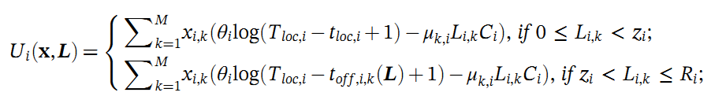

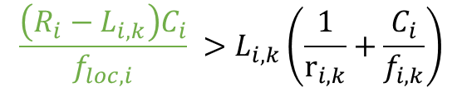

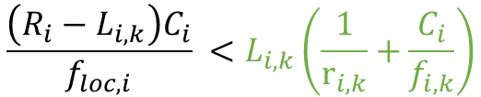
车辆作为跟随者
0，1变量是否选择向边缘服务器卸载
全在本地时需要的时间
$$T_{loc,ⅈ}=\frac{R_{i}C_{i}}{f_{loc,i}}$$
$$\frac{\left(R_{i}−L_{i,k}\right)C_{i}}{f_{loc,i}} >L_{i,k}\left(\frac{1}{r_{i,k}}+\frac{C_{i}}{f_{i,k}}\right)$$
$$\frac{\left(R_{i}−L_{i,k}\right)C_{i}}{f_{loc,i}} <L_{i,k}\left(\frac{1}{r_{i,k}}+\frac{C_{i}}{f_{i,k}}\right)$$
当全在本地计算时需要的时间大于卸载一部分给服务器的时候
当全在本地计算时需要的时间小于卸载一部分给服务器的时候

Slide 4

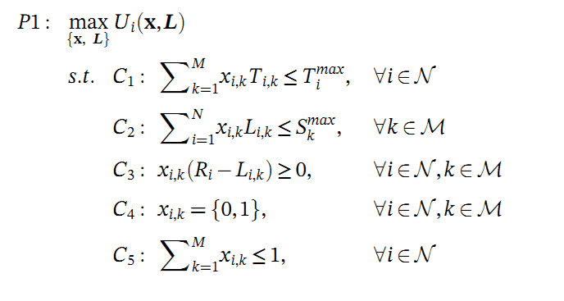
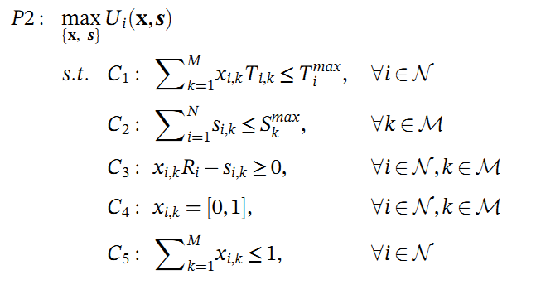

为了实现低延时，车辆倾向于卸载更多的数据到边缘，这也意味着花费更多的代价

Slide 5
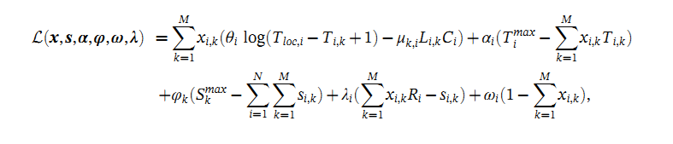

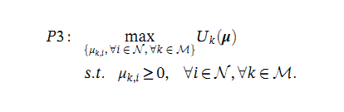
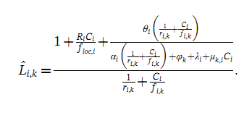
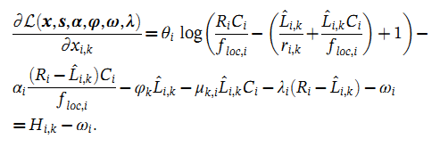

Lagrange dual method
VEC server 作为领导者
得出跟随者的最佳策略

Slide 6
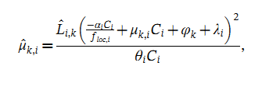





下层博弈
证明纳什均衡
Given the strategy set of the VEC servers, the VEC servers (leaders) firstly achieve a Nash equilibrium
The vehicles (followers) then achieve a Nash equilibrium after

Slide 7
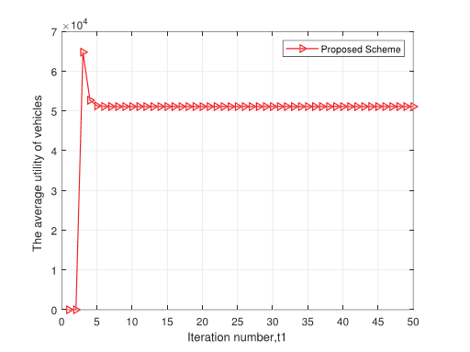
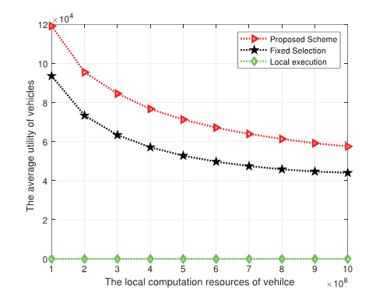
SIMULATION RESULTS

Slide 8
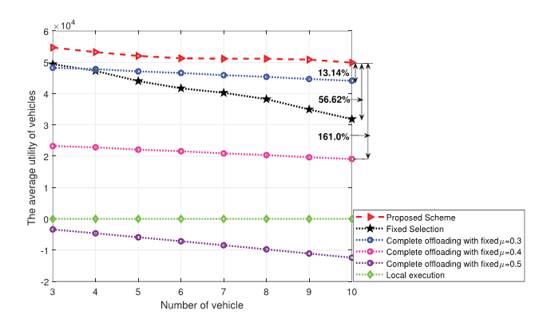
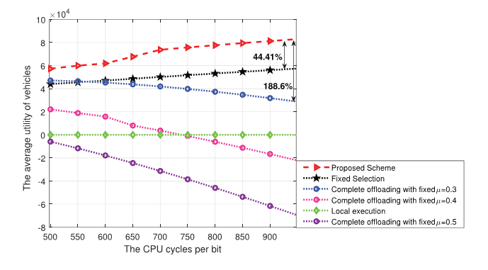
SIMULATION RESULTS

Slide 9
收获
车辆功率与边缘服务器分配的计算能力都是固定的
领导者博弈太简单，可以增加能耗约束
没有车辆的移动性
将向边缘进行卸载的数据量作为博弈对象来进行收费值得参考

Slide 10
谢谢观看
敬请批评指正

